Slide 1
DİŞETİNİN SAVUNMA MEKANİZMALARI (SALİVA-DOS)
Doç.Dr.Feyza Otan ÖZDEN

Slide 2
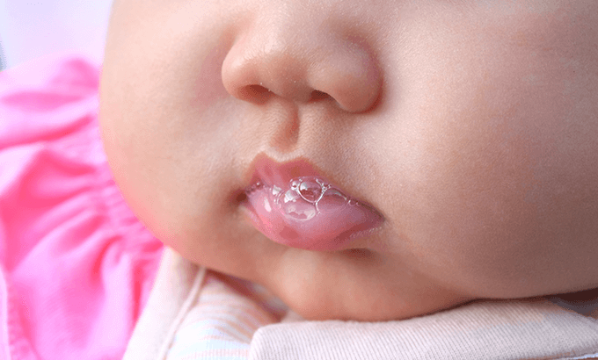
TÜKÜRÜK

Slide 3
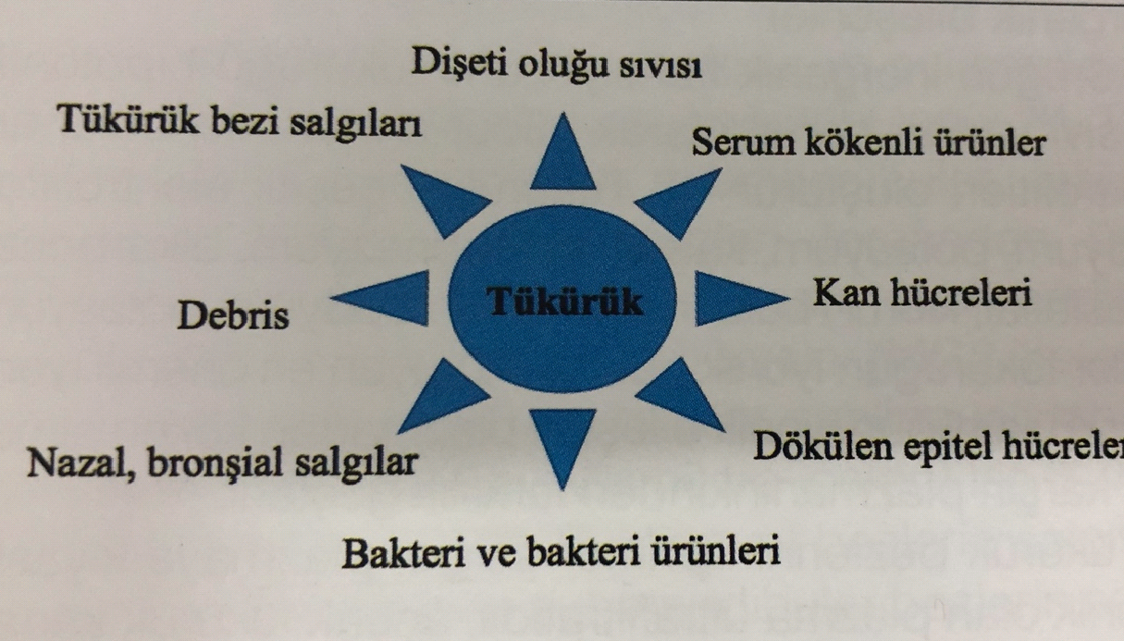
TÜKÜRÜK (SALİVA)
KOMPLEKS!!!!
major ve minor tükürük bezleri salgıları
dişeti cebi sıvısı
mikroorganizma ve virus ürünleri
epitel hücreleri
yiyecek ve içecek artıkları
mideden gelen asidik sıvılar
enzimler
Hormonlar
proteinler, DNA
serum ve kan hücreleri
nasal eksuda
Periodontoloji ve İmplantoloji. Prof.Dr.Gürhan Çağlayan, cilt:1, Quintessence pub., 2018, 165.

Slide 4
Tükürüğün Kaynağı
%65 u submandibular, % 20 sı parotis ve %7-8i sublingual majör tükürük bezlerinden,
% 5i ise mukozada yer alan çok sayıdaki minör bezlerden dudak, yanak, damak molar ve retromolar ile tonsiller bölgesindeki bezlerden salgılanır

Slide 5
Majör tükürük bezlerİ
Parotis: en büyük olanıdır. Salgısı sulu olduğu için gıda maddelerini ıslatıp yumuşatma etkileri vardır. Kanalı “Stenon” kanalıdır.
Submandibular bez, parotisten küçüktür. Vizkozitesi, akış hızının artması ile azalır. Kanalı “Wharton” kanalıdır.
Sublingual bezler, birçok küçük bezden oluşur. Salgısı visköz ve bulanık karakterde olmasına rağmen uyarımla berraklaşır. Kanalı “Bartholini” kanalıdır.

Slide 6
seröz, müköz ve seromüköz SALGI
Seröz bezler (örneğin parotis):
akıcı, sulu,
gıda maddelerinin yumuşatılması
ortamın nötralize edilmesi (korunma veya sulandırma salgısı)
Müköz bezler (örneğin sublingual bez):
kıvamlı, yapışkan ,
ağızda parçalanmış, ufalanmış besin maddelerinin birbirlerine yapışmalarını ve bu sayede kolay yutulmalarını sağlayabilmek (Bolus oluşumu) (yutkunma salgısı )
Serömüköz bezler (örneğin; submandibular bez):
hem seröz hem de müköz salgı,
Herhangi bir maddeden tat alınmasını sağlayan salgıdır (tat salgısı veya sindirim salgısı)

Slide 7
Tükürüğün salgIlanmasI
Günlük salgı miktarı kişilere göre değişmekle birlikte genel olarak 500-1500 ml arasındadır
Tükürüğün pHsı 6.7-7.4 arasında
Tükürük pHsı, akış hızı arttıkça yükselir. Sabahları ve aç karnına düşük olan pH daha sonra artar.
Parasempatik uyarım ile tükürük akış hızı ve pHsı yükselir. Sempatik uyarım ile akış hızı ve pH azalır.

Slide 8
SALGILANMA HIZI
Dinlenme halinde tükürüğün salgılanma hızı ortalama 0.05-3 ml/dak arasında
Bireylerin çoğunda akış hızı akşam üstlerinde en yüksek düzeye ulaşır. Geceleri minimum olur ve uykuda iyice düşer.

Slide 9
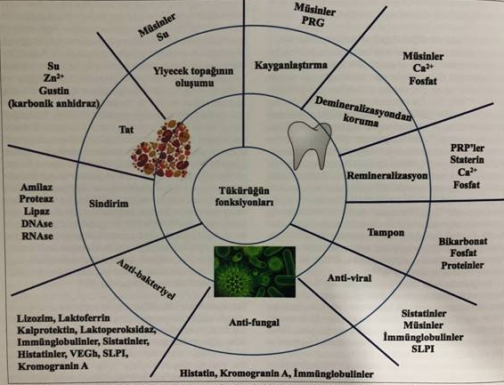
Tükürüğün İçerİĞİ
(Amerongen&Veerman)

Slide 10
Tükürüğün İçeriği Organik İçerik
Glikoproteinler; bakteri adezyonunu önleme
Musinler;
MG1.Diş yüzeylerine bağlanarak asit ataklarına karşı bariyer oluştururlar.
MG2.Mikroorganizmalara bağlanarak etki ederler.
Immunoglobulinler; IgA
Lizozim; antimikrobiyal
Laktoferrin; demiri bağlayan bakteriostatik bir protein
Peroksidaz sistemi; hidrojen peroksit toksisitesinden koruma
Prolinden zengin proteinler; kalsiyum fosfat tuzlarının kristal büyümelerini inhibe eder
Alfa-amilaz; nişastanın parçalanması
Statherin; Kalsiyum fosfatın presipitasyonunu engelleyen protein
Sialin; pH nın yükselmesi
Histalin;antimikrobiyal
Kallikrein;kan pıhtılaşması
Tükürük aglutinleri;bakterilere bağlanma
Haptokorrin; vitamin B ye bağlanma
Lökositler

Slide 11
Tükürüğün İçeriği İnorganik İçerik
Elektrolitler: sodyum (osmotik etki), potasyum ve klor.
Kalsiyum
İnorganik fosfat
Florür
Bikarbonat, tükürüğün esas tamponu
Diğer; iyot, üre, ürik asit, amonyak, glikoz, civa, bizmut, kurşun, bazı antibiyotikler ve alkolidler, Oksijen, karbondioksit ve nitrojen gazları

Slide 12
TÜKÜRÜĞÜN ÖZELLİKLERİ
REMİNERALİZASYON ETKİSİ:
fosfat, magnezyum, florür…Çürüklere karşı daha dirençli bir yapı
Statherin ve prolinden zengin proteinler…mine lezyonlarının remineralizasyonu
ANTİMİKROBİYAL ETKİ: lizozim, peroksidaz, Ig, laktoferrin, musinler, prolinden zengin glikoproteinler ve aglutininlerdir
TAMPONLAMA ÖZELLİĞİ: karbonit asit, bikarbonat ve fosfatlar tampon vazifesi görürler. Yani asitleri nötralize ederler.
ŞEKER KLİRENSİ
MUKOZAL BÜTÜNLÜĞE ETKİ: Ağız mukozasını ıslatma
SİNDİRİM ETKİSİ: alfa-amilaz ve pityalin/Musin
TAT ETKİSİ

Slide 13
TÜKÜRÜĞÜN ÇÜRÜK OLUŞUMU ÜZERİNE ETKİSİ
Salgılanan tükürüğün miktarı azalırsa, tükürük viskozitesi artar ve tükürüğün asit karakteri uzun süre devam ederse çürük oluşumu artar.
tükürüğün pH değerinin ≤5.5 olması ile demineralizasyon meydana gelir.
Tükürük akış hızı azalırsa mikroorganizmaların diş yüzeylerinden uzaklaştırılması ve mekanik temizlemenin oluşması engellenir

Slide 14
TÜKÜRÜK AKIŞ HIZINI ETKİLEYEN FİZYOLOJİK NEDENLER
Dehidratasyon
Egzersiz
Kronik korku ve depresyon
Menapoz
Psikolojik uyarı
Çiğneme
Tat (en fazla ekşi sonra tatlı ve tuzlu sonra acı)
Gebelik

Slide 15
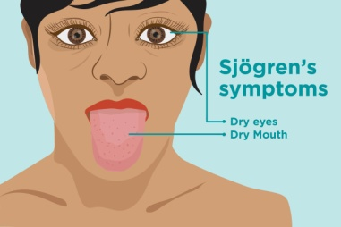
TÜKÜRÜK AKIŞ HIZINI ETKİLEYEN PATOLOJİK NEDENLER
Sarcoidosis
Sjögren sendromu
Radyoterapi
Tümör, enfeksiyon, tükürük bezi kanallarının tıkanması (taş, tümör, skatris)
İlaç kullanımı: Antikolinerjik ilaçlar, narkotik analjezikler, antidepresan ilaçlar
Diabetes mellitus
Konjenital eksiklik
Akut viral hastalıklar
Gastrointestinal uyaranlar

Slide 16
TÜKÜRÜK AKIŞ HIZI SONUÇLARININ DEĞERLENDİRİLMESİ
Xerostomia; ağız kuruluğu
Uyarılmamış ve uyarılmış tükürük akış hızı değerleri (mL/dk olarak)
 | Normal akış hızı | Düşük akış hızı | Tükürük azlığı
Uyarılmamış | 0.3-0.4 | 0.1-0.3 | <0.1
Uyarılmış | 1.0-2.0 | 0.7-1.0 | <0.7

Slide 17
TÜKÜRÜK AZLIĞI VE AĞIZ KURULUĞU TEDAVİSİ
sık sık su ile çalkalama
Ağız gargaralarının kullanımı: ½ çay kaşığı karbonat ve ½ çay kaşığı tuz veya 1 çay kaşığı karbonat 1 bardak suya karıştırılır.
Şekersiz ciklet veya ağızda eriyen/çiğnenen tabletler
Antiseptik özelliği olan gargaralar veya ağız duşları
florür tedavisi
Diyetin düzenlenmesi
Yapay tükürük preparatları

Slide 18
SALİVA-SAVUNMA
Bileşen | Fonksiyon | Mekanizma
Glikoproteinler Mukoidler | Yağlama Fiziksel Koruma | Kaplayarak
Fiziksel akış | Temizleme | Debris ve bakteriyi uzaklaştırma
Bikarbonat ve fosfat | Tamponlama | Antiasit etki
Mineraller | Diş bütünlüğünün devamı | Maturasyon mineralizasyon
1-Glikoprotein pelikılı 2-IgA 3-Lizozim 4-Laktoperoksidaz | Antibakteriyel etki | 1-Mekanik koruma 2-Bakteri kolonizasyonu kontrolü 3-Bakteri hücre duvarı yıkımı 4-Bakteri oksidasyonu

Slide 19
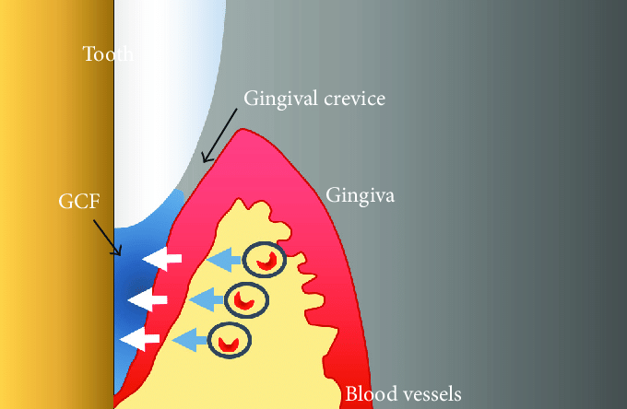
DOS (Dişeti Oluğu Sıvısı, Gingival Crevicular Fluid)
seruma benzer dişetinin ekstraselüler sıvısı

Slide 20
Periodontoloji ve İmplantoloji. Prof.Dr.Gürhan Çağlayan, cilt:1, Quintessence pub., 2018, 179.

Slide 21
DOS ÜRETİMİ (PASHLEY MODELİ 1976)
DOS üretimi kapillerlerden dokulara sıvı geçişi ile yönetilir
Sıvının uzaklaştırılması lenfatik sistemce sağlanır
Kapiller sıvı lenfatik alımı geçtiğinde sıvı ödem şeklinde birikir ve alanı DOS olarak terk eder

Slide 22
DOS AKIŞI
A-ENFLAMASYON YOKSA,
Düşük vasküler basınç &düşük doku permeabilitesi
Düşük DOS & lenf damarlarının yüksek % alım kapasitesi
B- ENFLAMASYON VARLIĞINDA,
Plak mikroorganizmaları varlığı
Osmotik basınca neden olur
Artan protein molekülleri sızıntısı
Artan hodrostatik basınç
artan vasküler permeabilite
Artan DOS

Slide 23
AğIz boşluğuna günde 0,5-2.4 ml DOS akışı olur.
DOS, içerisinde bulundurduğu plazma proteinleri ile dişetinin dişi daha sıkı kavramasına yardımcı olur, diş eti oluğunu yıkayarak temizler ve antibakteriyal bir etkiye sahiptir. Ayrıca DOS, antibiyotikler gibi sirkülâsyonda bulunan maddeleri ve konak kaynaklı antibakteriyel maddeleri dişeti oluğu bölgesine taşır. bahsedilen işlevleri içerisinde en önemli olanı DOS’un yıkama fonksiyonudur.

Slide 24
1- Gİngİval yIkama metodu 2- Kapİller tüpler veya mİkropİpetler İle toplama 3- Emİcİ kağıt şerİtler a) İntrakrevİkular teknİk: Kağıt şerit dişeti oluğu içerisine sığ ve derin olarak iki şekilde yerleştirilebilir. Bu teknik daha sık kullanılır. (cep içi 1-2 mm ve 30 sn) B)Ekstrakrevİkular teknİk: TravmayI en aza İndİrmek İçİn kağıt şerİt dİşetİ oluğu üzerİnde seyreder. 4- Dİşİn etrafIna oluk İçİne yerleştİrİlen İplİkler
DOS’un toplanması

Slide 26
Sabahları (6:00/22:00 arası) artar, Gece (22:00 sonrası) azalır
DOS akış oranı, gingivitis ve periodontitis gibi iltihabi periodontal hastalıklarda, sert gıdaların çiğnenmesi, diş eti masajı, oral kontraseptif ajanların kullanımı, ovulasyon, menstruasyon, hamilelik ve periodontal tedaviler esnasında oluşan travma durumlarında artar.

Slide 27
DOS periotron değerleri ve gingival enflamasyon derecesi arasındaki ilişki
Periotron değeri | Gingival inflamasyon seviyesi | Gingival indeks
0-20 | sağlıklı | 0
21-40 | hafif | 1
41-80 | orta | 2
81-200 | şiddetli | 3

Slide 28
DOS’ta saptanan nötrofil medyatörleri, lökotrien B₄ (LTB₄), platelet aktive edici faktör (PAF), tromboksan B₂, elastaz, kollojenaz ve bir grup antioksidan enzimlerdir. Ayrıca monosit/makrofajlar, PGE₂, IL-1, IL-6, IL-8 ve TNF gibi iltihabi medyatörleri salgılarlar.
DOS’ta konak doku cevabının göstergesi olan moleküllerin önemli bir kısmı nötrofiller ve monosit/makrofajlardan kaynağını alırlar.

Slide 29
DOS’ta saptanabilen moleküller
Enzimler | Lizozim, MMP-8, MMp-2, MMp-9, MMP-13, Nötral proteaz, Dipeptidilpeptidaz, Alkalin fosfataz, Aspartat aminotransferaz, Miyeloperoksidaz, Kreatin kinaz, Laktat dehidrojenaz, Elastaz, β -Glukoronidaz, Katepsin G, D, B , Plazminojen, Gingipain , Süperoxide dismutaz, Gluthation peroxidase.
Proteinler | Laktoferrin, Sistatinler, Neopterin, β-NAH, TIMP, osteopontin, kalprotectin, hyaluronik asit, kondroitin sülfat, endotelin, proteoglikan, trombomudulin, transferin, Creaktif protein, α-2 makroglobülin, α-1 antitripsin, osteocalsin, osteonektin, hyolüronan, fibronektin, ICTP, α-1-EPI, NTx, E-selektin, nörokinin_A, MRP-8, kalsitonin, albümin
İmmünglobülinler | IgA, IgG, IgM, IgE
Sitokinler | VEGF, IL-1β, TNF-α, IL-2, INF- α, IL-10, RANTES, IL8, IL-1ra, IL-4, IL-6, TGF-β, HGF, EGF
Diğerleri | PAF, Lökotrien B_{4,} Tromboksan B_{2,} Hidroksiprolin, Lİpoksin A, Keratin, Substans P, PGE_{2,} Glukoz, ICAM-1, Metilglioksal, Laktik asit, Propiyonik asit, Butirik asit, Filloguinin, Volatile sülfür bileşikleri, Glutatyon, Hidroksisilpridinolin

Slide 30
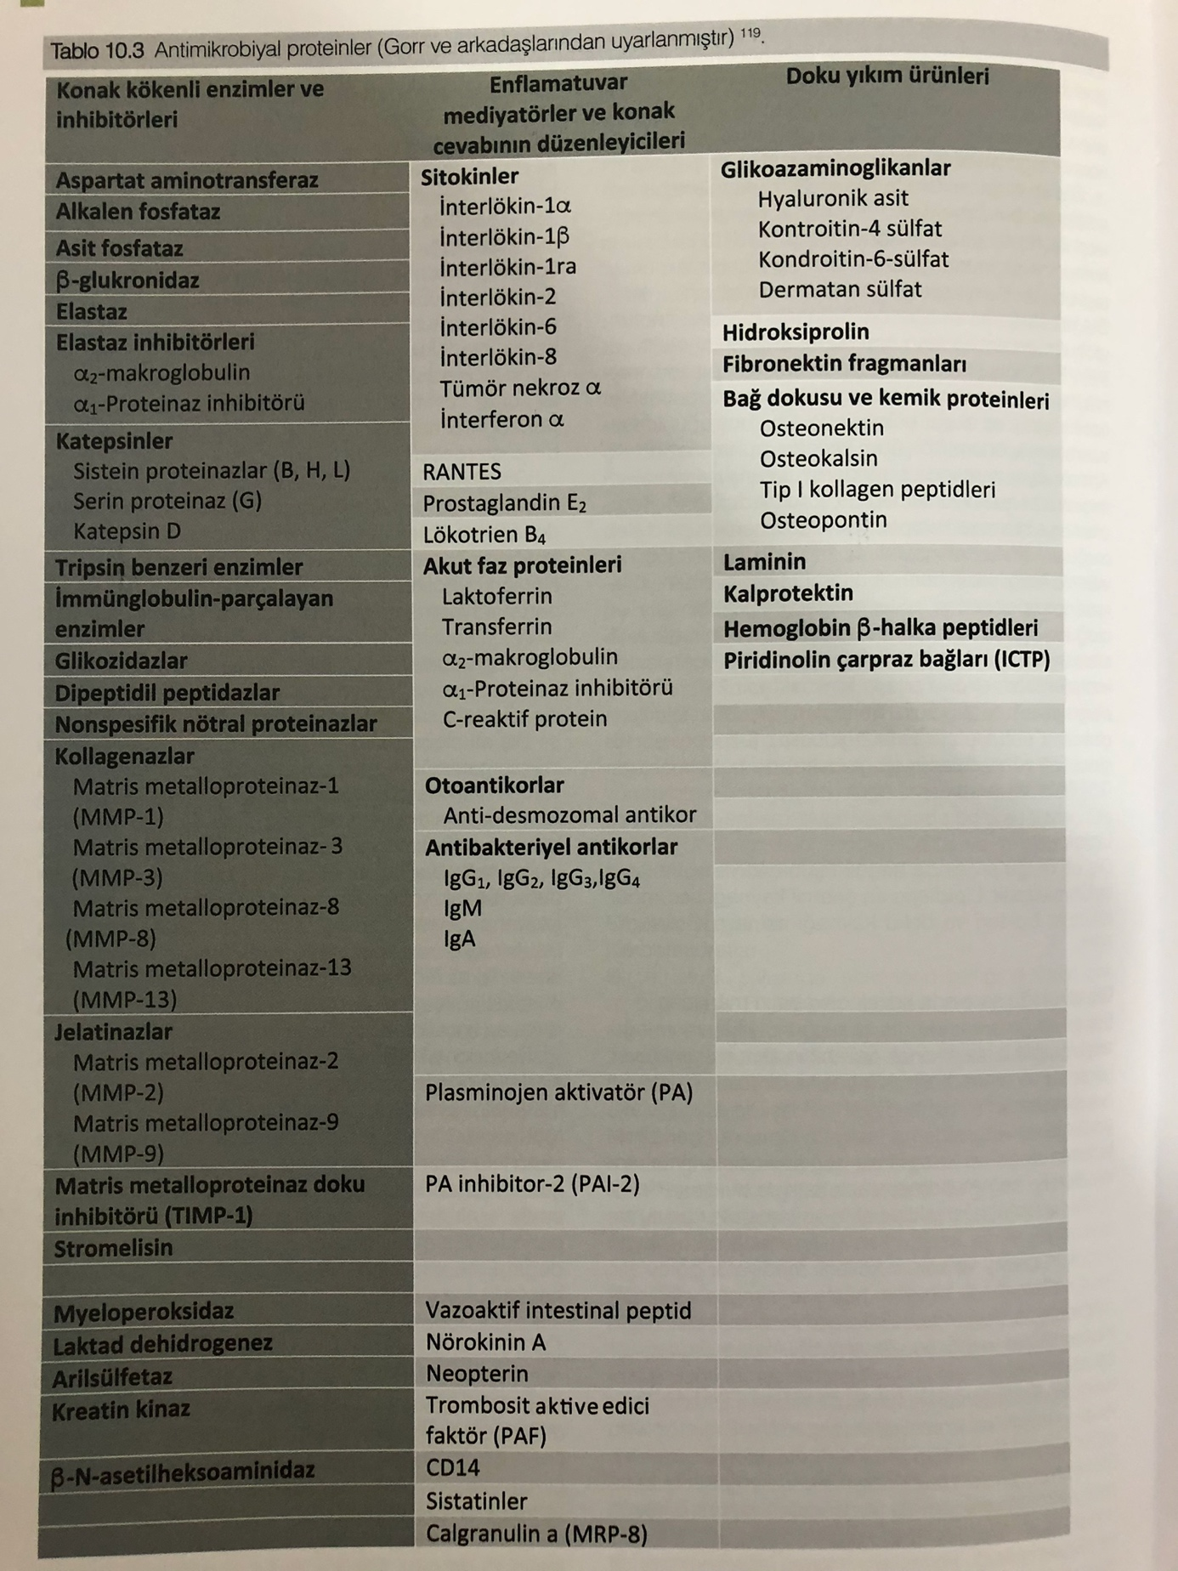
Periodontoloji ve İmplantoloji. Prof.Dr.Gürhan Çağlayan, cilt:1, Quintessence pub., 2018, 182.

Slide 31
DOS’UN KOMPOZİSYONU
ENZİMLER:
β –Glukoronidaz (lizozomal enzim)
Laktik asit dehidrogenaz (sitoplazmik enzim)
Kollajenaz (fibroblast, PMNL, veya balteri kaynaklı)
Fosfolipaz (lizozomal ve sitoplazmik enzim; bakteri veya konak kaynaklı)
Aspartat aminotransferaz (sitoplazmik enzim)
SELÜLER ELEMANLAR:
Bakteriler
Deskuame epitelyum hücreleri
Lökositler
ELEKTROLİTLER: Na,K, Ca
ORGANİK BİLEŞENLER:
Glikoz (serumun 3-4 katı)
Proteinler (içerik serumdan az)
METABOLİK VE BAKTERİYEL ÜRÜNLER:
Laktik asit
Üre
Hidroksiprolin
Endotoksinler
Sitotoksik maddeler
Hidrojen sülfit
Antibakteriyel faktörler

Slide 32
DOS’a geçen antibiyotikler: Tetrasiklinler, metranidazol
Sağlıklı DOS’da:
ağırlıkta **PMNs olmak üzere lökositler fazla (%91,2-91,5) *Mononükleer hücreler ( T ve B lenfositler: T/B lenfosit=1/3) (%8,5-8.8)

Slide 33
SAVUNMA İÇİN ANTİKOR AKTİVİTESİ
ANTİBAKTERİYEL ÖZELLİKLER
DOS FONKSİYONLARI
SULKUSTAN MATERYALLERİN TEMİZLENMESİ
EPİTELİN DİŞE ADEZYONUNU SAĞLAYAN PLAZMA PROTEİNLERİ İÇEREBİLİR

Slide 35
1- Türkiye Klinikleri Periodontoloji Özel Sayısı/cilt:5, sayı:1, yıl:2014, sayfa: 09-21 2-Periodontoloji ve İmplantoloji Cilt 1. Editör:Prof.Dr.Gürhan Çağlayan ISBN:9786059382175, Quintessence pub., 2018, 143-192 3- Carranza's Clinical Periodontology Yazar(lar): Michael G. Newman, Henry H. Takei, Perry R. Klokkevold, Fermin A.Carranza ISBN:978-0-323-18824-1, sayfa: 214 Basım yılı:2015
Kaynaklar

